Slide 1

미니프로젝트
팀장 : 최연웅
팀원 : 이하나, 이희문, 오병규, 주재영

Slide 2

CONTENTS
001
기본 안 소개
정보 마인드 맵
002
기능 구현
기능 설명
003
상세 설명
구조
상세 설명
로직
004
프로젝트를 마치며..
강점 및 개선점
평가

Slide 3
Part 1.
기본안 소개

Slide 4
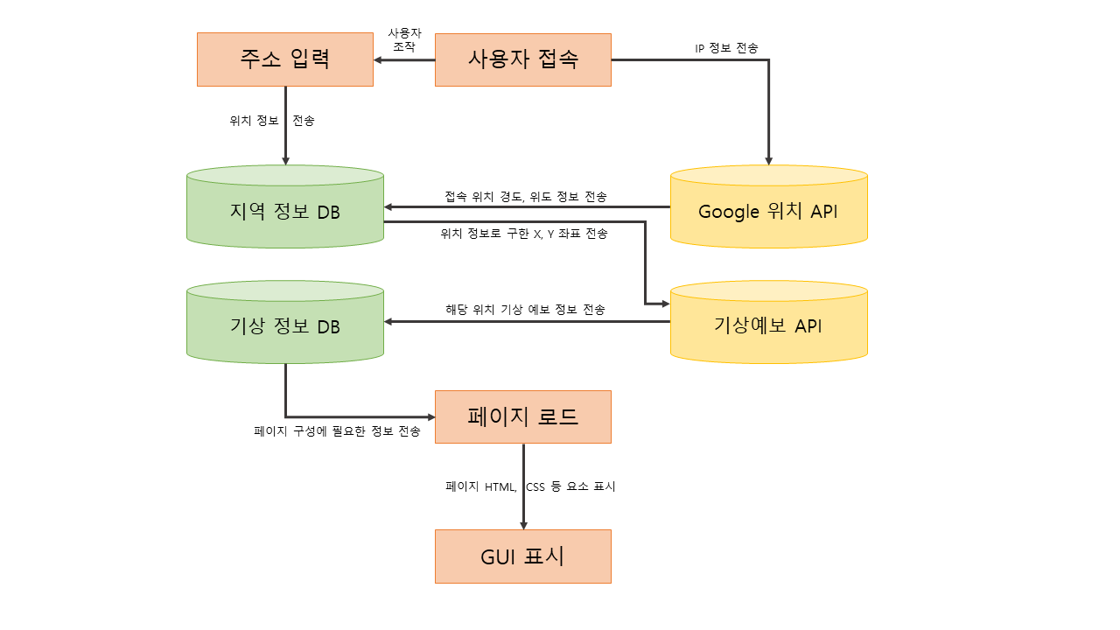
1.1
정보 마인드 맵

Slide 5
Part 2.
기능 설명

Slide 6
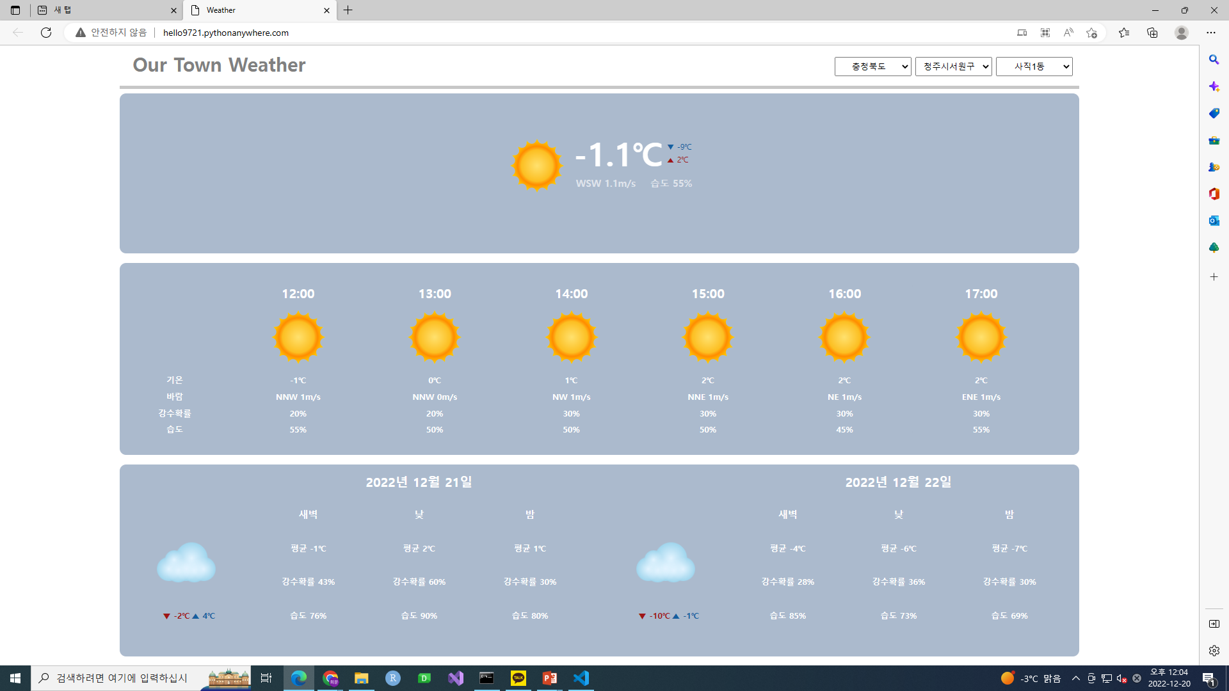
2.1
기능 설명
① 지역 설정
② 현재 날씨에 대한 정보
③ 오늘의 시간별 날씨
④ 내일, 모레의 평균 날씨

Slide 7
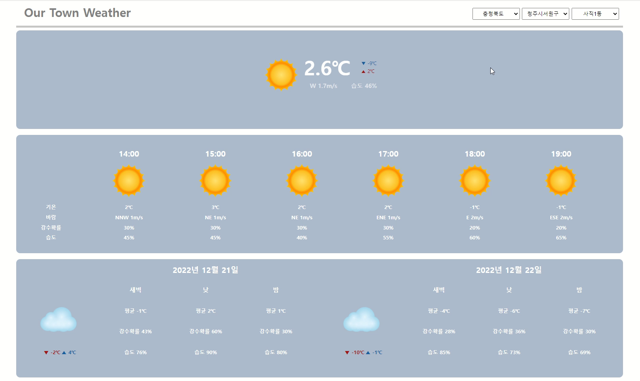

Slide 8
Part 3.
상세 설명
Copyrightⓒ. Saebyeol Yu. All Rights Reserved.

Slide 9
3.1
구조
Views
LOC_TO_XY.py
Home
API_TO_DB.py
Adress
Data
Today
Day
Rc1
sFcst_tbl
Tmx
One
Rc2
sNcst_tbl
Tmn
Two
Rc3
vFcst_pop
Val

Slide 10
1.1
3.2
상세 설명
LOC_TO_XY
get_ip(request)
{ ‘ip’ : ip }
요청 정보를 가져와 접속 IP를 추출하여 반환
ip_to_loc(ip)
lat, lng
Geolocation API 를 이용한 IP의 위도, 경도 반환
지역정보 DB에서 입력된 위도, 경도를 검색 하여
그와 일치하는 주소, x, y 값 반환
loc_to_xy(lat, lng)
address, x, y
ad_to_xy(thr)
x, y
지역정보 DB에서 입력된 주소 값 ( ‘읍/면/동’ ) 을 검색 그와 일치하는 x, y 값 반환
date,
sn_hour, sf_hour
현재 시간 정보를 불러와서 날짜와
가장 최근의 예보발표시간을 원하는 형태로 추출
API_TO_DB
get_now()
get_tomm()
tom1, tom2
현재 시간 정보를 불러와서 내일과 모레의 날짜를 추출
list, address
기상청 API에서 입력된 위치의 가장 최근 발표된
특정 종류의 예보 데이터를 가져와 리스트 형태로 반환
get_data(cst, thr)
data_to_DB(lst, cst)
-
입력된 리스트 형태의 데이터를 DB에 저장

Slide 11
1.1
3.2
상세 설명
Adress
Rc1
특별시, 광역시, 도, 자치시/도에 대한 정보를 가지고 오며 가장 상위 개체가 되고,
설정을 변경하면 하위 개체인 Rc2의 값이 변화됨
Rc2
시, 군, 구에 대한 정보를 가지고 오며 Rc1의 영향을 받아 특별시, 광역시, 도에
대한 정보를 가져와 그에 따른 시, 군, 구로 값이 변함
Rc3
동, 읍, 면에 대한 정보를 가지고 오며 Rc2의 영향을 받아 시, 군, 구에 대한
정보를 가져와 그에 따른 동, 읍, 면으로 값이 변화 함
Val
선택된 Rc1, Rc2, Rc3의 값을 저장하는 값

Slide 12
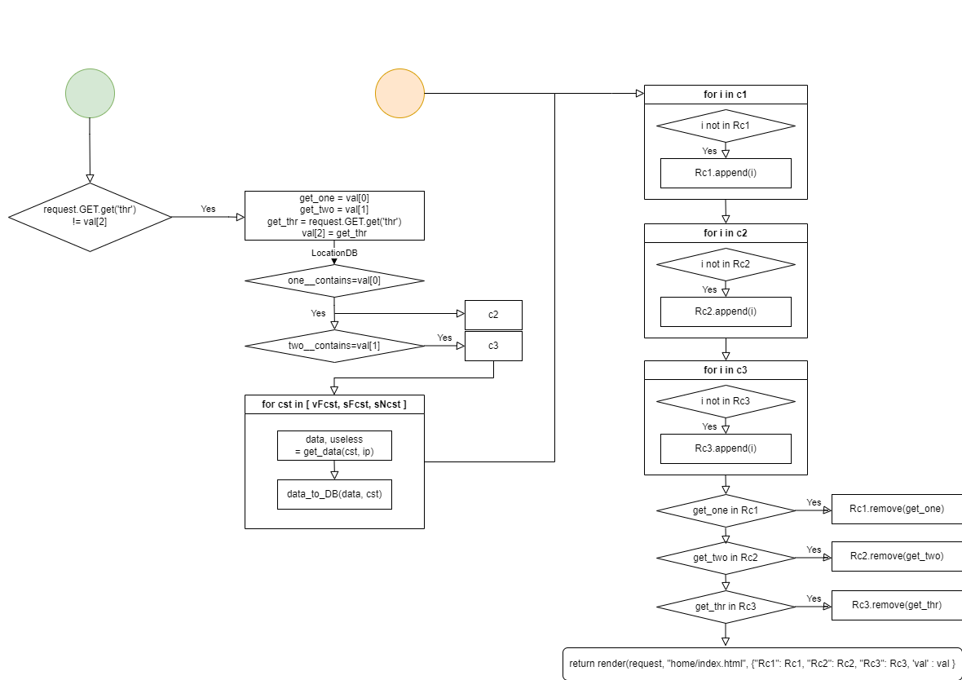
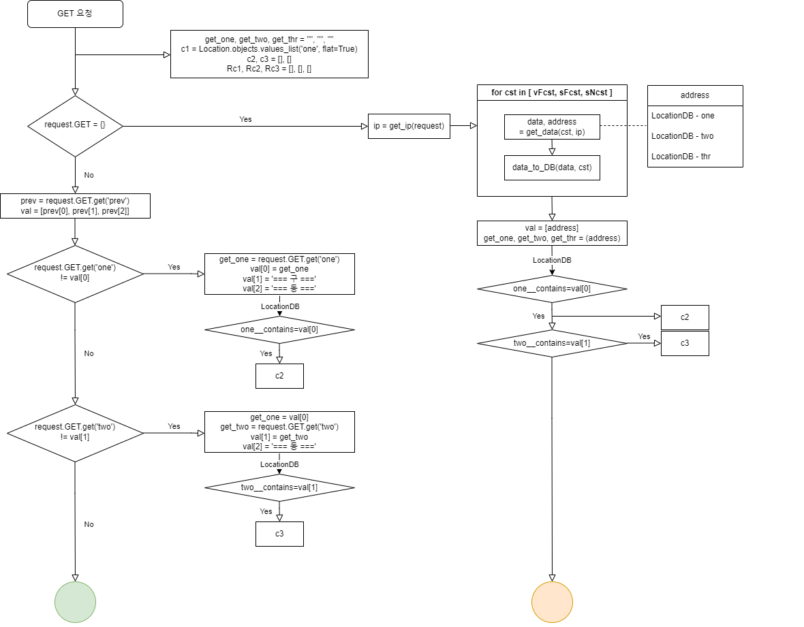
3.2
상세 설명

Slide 13
1.1
3.2
상세 설명
Data
sFcst_tbl
초단기 예보(예보 시점 +6시간 까지의 예측 정보)의 기온, 1시간 강수량,
하늘상태, 동서바람성분, 남북바람성분, 습도, 강수형태, 낙뢰, 풍향, 풍속의 값
sNcst_tbl
초단기 실황(예보 시점의 관측 정보)의 기온, 1시간 강수량, 동서바람성분,
남북바람성분, 습도, 강수형태, 풍향, 풍속의 값
vFcst_pop
단기예보(예보 시점 +3일 까지의 예측 정보) 테이블에서 가지고 온
최근 6시간의 강수량 값

Slide 14
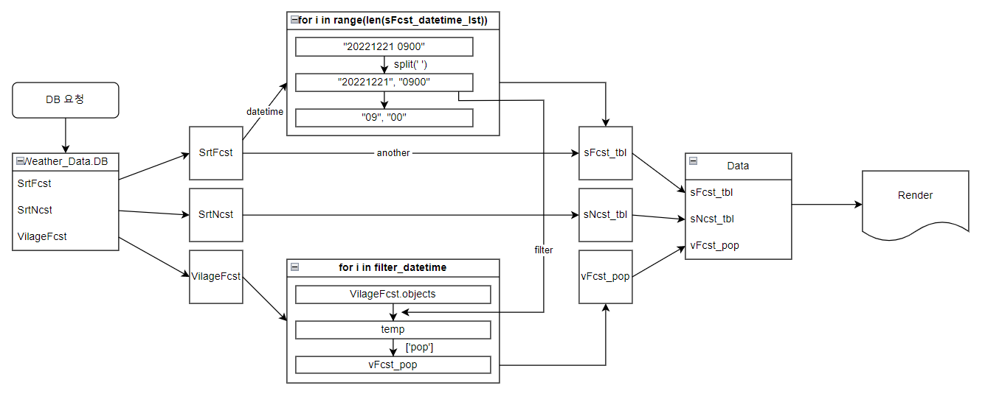
3.2
상세 설명

Slide 15
3.2
상세 설명
Today
Tmx
오늘의 최고 기온의 값
Tmn
오늘의 최저 기온의 값

Slide 16
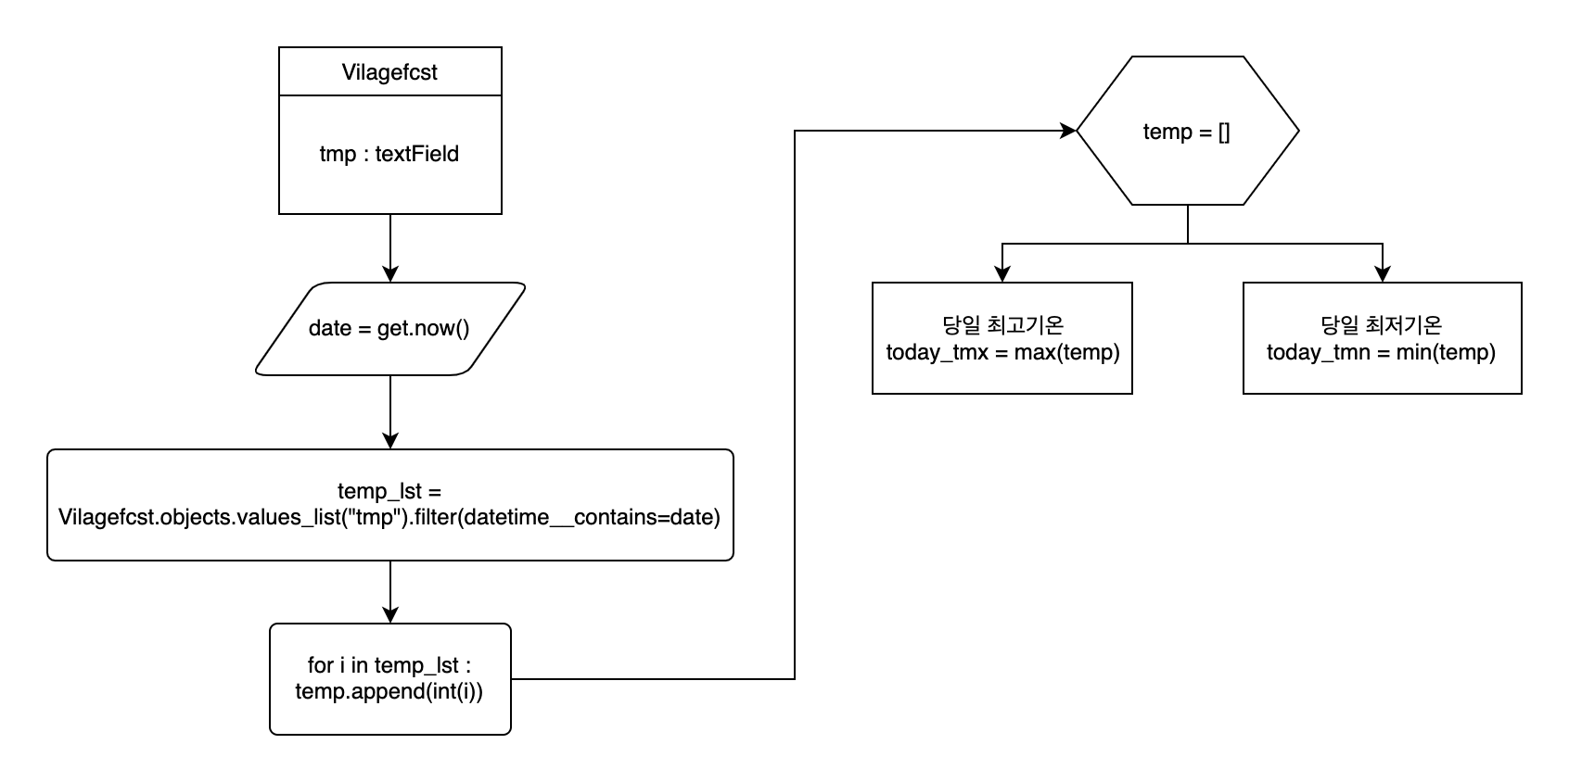
3.2
상세 설명

Slide 17
3.2
상세 설명
Day
One
내일의 강수량 평균, 습도 평균, 온도 평균, 최고 기온, 최저 기온의 값
Two
모레의 강수량 평균, 습도 평균, 온도 평균, 최고 기온, 최저 기온의 값

Slide 18
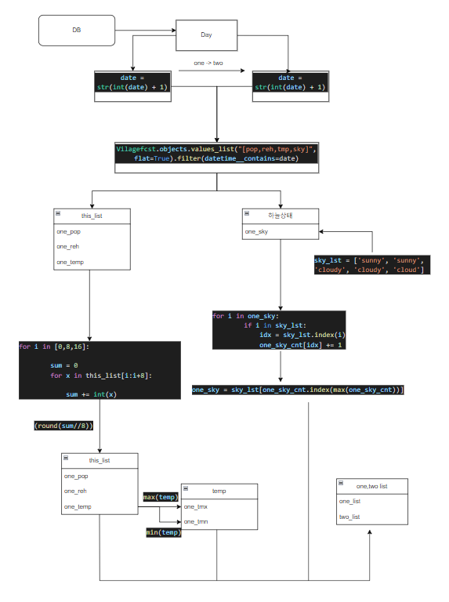
3.2
상세 설명

Slide 19
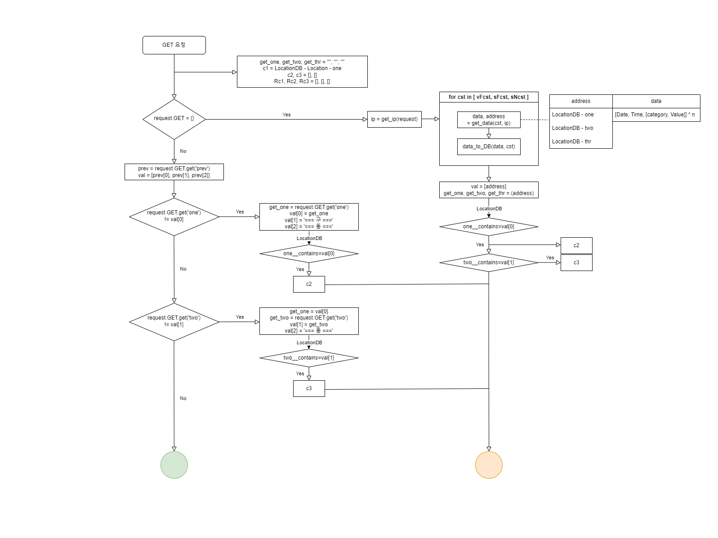
3.3
로직

Slide 20
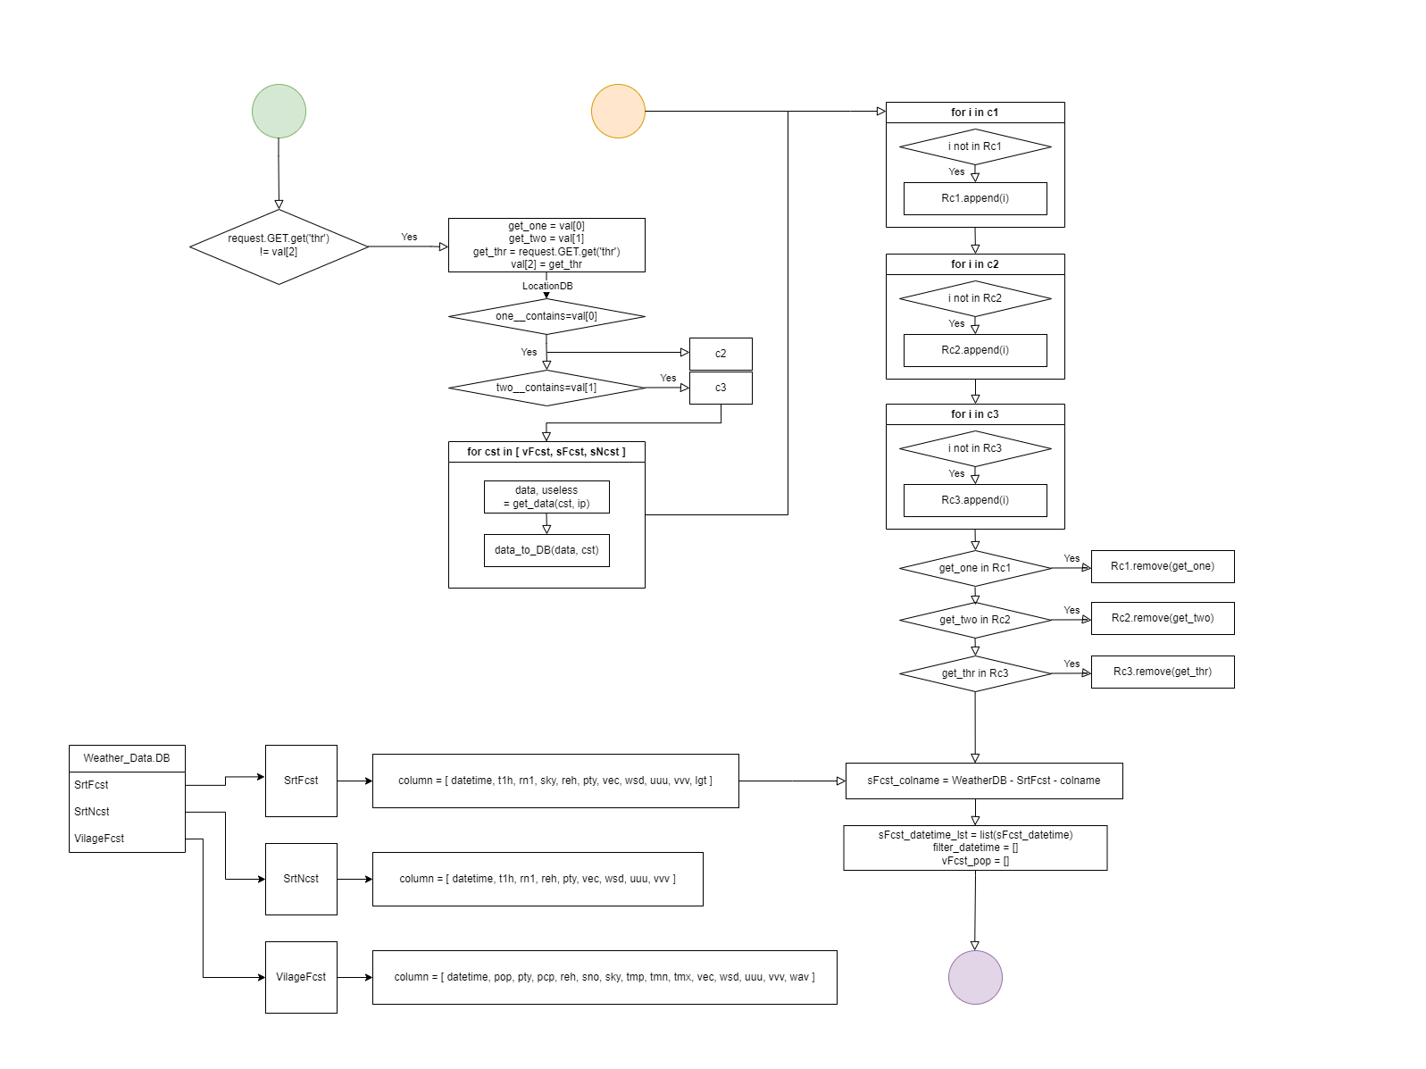
3.3
로직

Slide 21
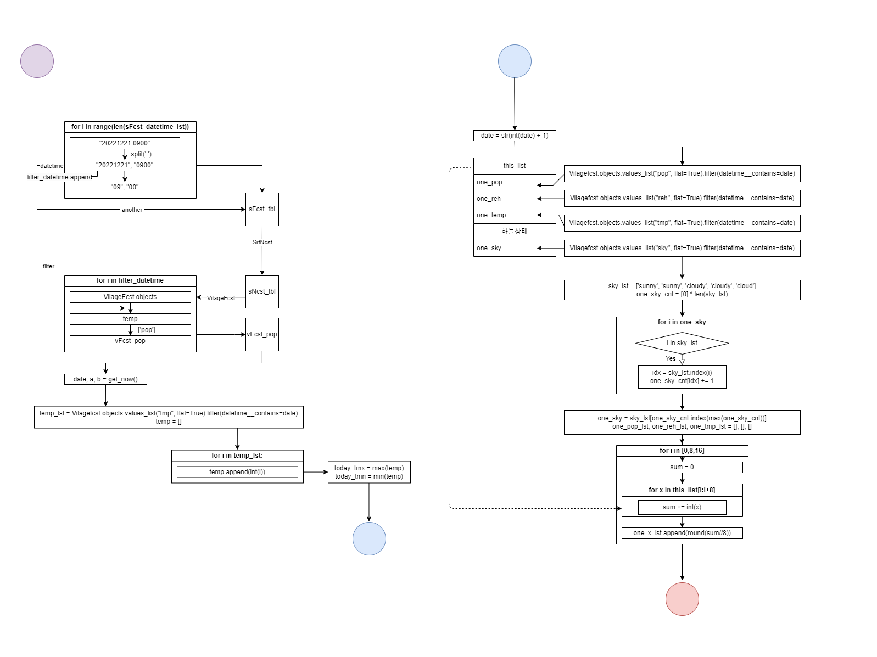
3.3
로직

Slide 22
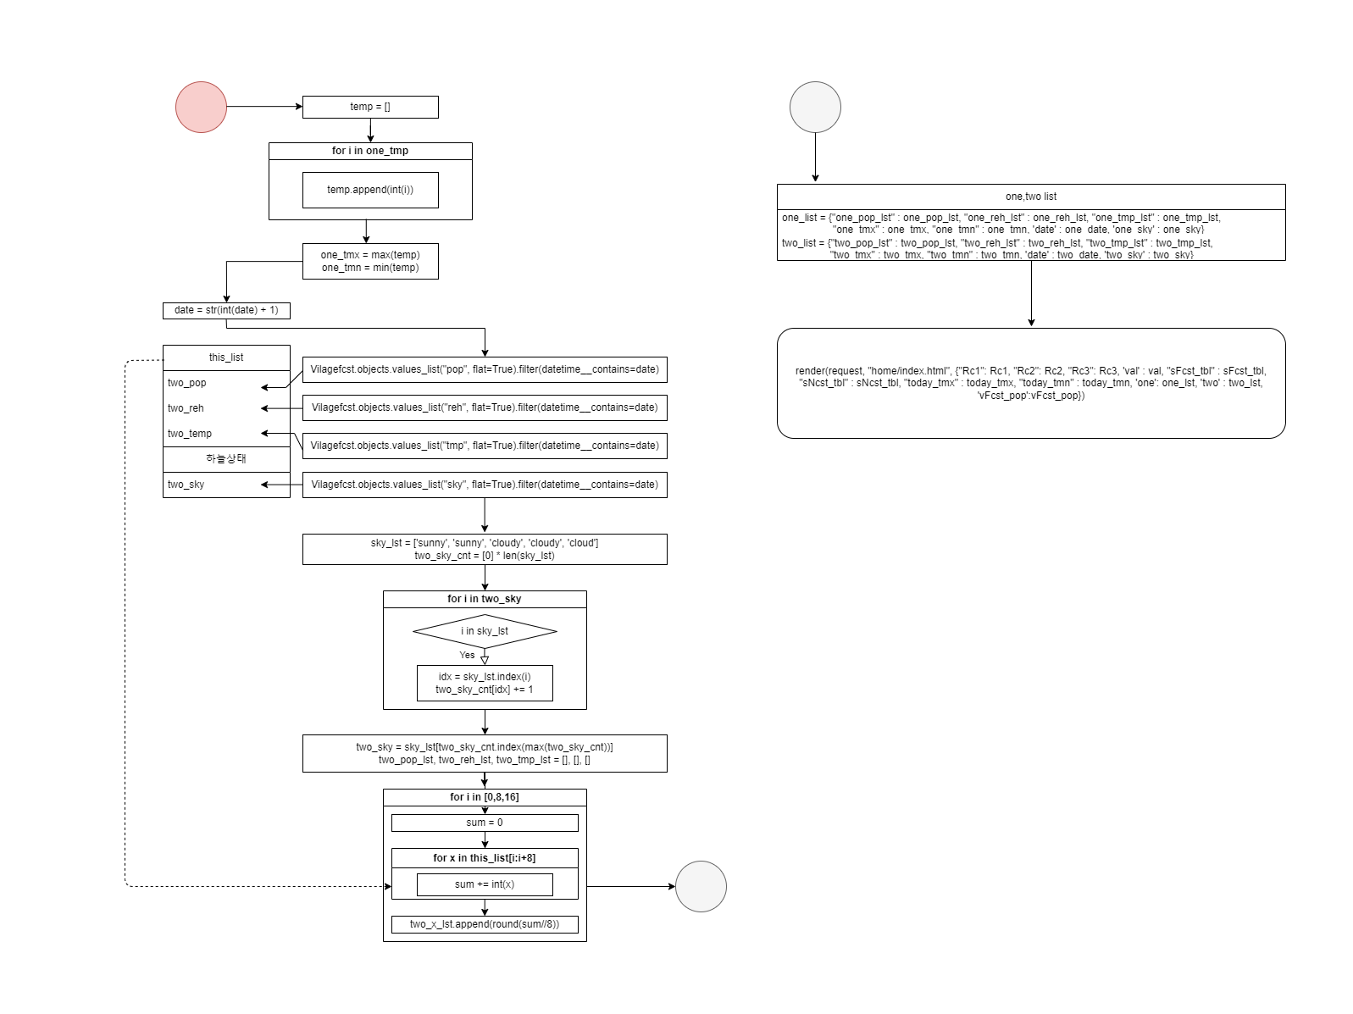
3.3
로직

Slide 23
Part 4.
프로젝트를 마치며..
Copyrightⓒ. Saebyeol Yu. All Rights Reserved.

Slide 24
4.1
강점 및 개선점
강점
내 지역 뿐만이 아닌 다른 지역의 날씨 예보 또한 가장 최신화 된 정보로 조회할 수 있다.
지도를 볼 필요 없이 자동으로 선택한 도나 시에 해당하는 지역만 선택할 수 있기에 보다 정확하게 구분 할 수 있다.
시간별로 예보에 따른 정보를 그림으로 시각화 하여 보기에 날씨 구별이 쉽다.
개선점
서버 구동 시간 및 데이터 로딩 시간이 길다.
맑음, 구름, 흐림으로만 그림이 제한되어 있기에 날씨 구분이 부족하다.
지도형 지역 날씨 요약과 기온 변화 그래프 등 각 지역의 날씨 정보를 가시화한 항목들이 부족하다.
최초 구상되었던 기상 관련 과거 데이터와 현재 데이터를 비교하는 기능을 구현하기 어렵다.

Slide 25
4.2
평가
✓ 오병규
프로젝트를 기획하고 구현하는 과정에서 의견을 당당하게 피력하지 못한 부분이 스스로에게 아쉬웠다. 하지만 이 프로젝트를 통해 의견이 오가며 보다 나은 의견을 수렴하는 과정에서 자신감을 찾았고, "이게 구현이 될까?" 하는 의구심으로 시작해서 "더 구현할 수 있을 것 같다." 로 긍정적인 바이브를 찾게 되고 실력적으로도 한층 성장한 듯한 기분 좋은 프로젝트 였습니다. love you my team..
✓ 이하나
Django에 대해 어느정도 배웠기에 비교적 쉽게 가능할 거라고 생각했으나, 생각 외로 우리가 알지 못하는 것들이 너무 많았고 그렇게 생각지도 못한 부분에 시간이 많이 빼앗겨서 다른 부분들에 대해 더 구현하지 못한 부분이 아쉬웠다. 또한 이번에 기획이나 설계 또한 회의했던 부분에 대해서 기록하지 않았던 점 등등 아쉬웠던 점이 더 많았지만 생각대로 안되었던 만큼 스스로 찾아보고 해결해 나가며 더 배울 수 있었고 다음 프로젝트는 아쉽지 않으려면 어떤 점을 개선해야할지 경험할 수 있는 시간이었다.
✓ 이희문
새롭게 배우는 부분이 계속해서 많다 보니 다양한 부분을 많이 배울 수 있는 기회였고 많은 것을 하진 못하였지만 충분히 배울 수 있는 기회여서 좋았다. 처음에 아이디어를 구상했던 부분을 구현하지 못한 점이 아쉽다.
✓ 주재영
백엔드와 프론트엔드 사이 전반적인 흐름 및 연결에 대해 배우는 계기가 되었다. 초반에 역할 분담이 잘 되지 않아 어려움을 느꼈고, 맡은 역할에 대해 배운 내용을 적용하기가 쉽지 않았다. 이 과정에서 팀원들과의 대화, 토론을 통해 해결해 나가면서 협업의 중요성을 깨달을 수 있었고, 프로젝트 계획 단계의 디테일을 좀 더 살려서 다음 프로젝트를 진행하면 좋을 것 같다.
✓ 최연웅
처음 구상했던 것과 같이 많은 기능을 부여하고 구현하지 못했지만 새로운 라이브러리와 함수 혹은 기능들을 접하며 배움의 폭이 넓어진 것 같다. 다만 본인 스스로가 코드 구성에 있어 많은 의견과 해결점을 제시하지 못한 것이 아쉬움으로 남으며, 다음 기회에는 코드 구성에 더 많은 기여를 할 수 있도록 노력해야겠다고 느꼈다.

Slide 26
감사합니다

